Slide 1
Verbalizzazione degli esami
JavaScript version
Web Technologies
Tommaso Giordano - Luca Olivieri

Slide 2
Specifications - 1
Un’applicazione permette di verbalizzare gli esiti degli esami di un appello. Il docente accede tramite login e seleziona nella HOME page un corso da una lista dei propri corsi ordinata in modo alfabetico decrescente e poi una data d’appello del corso scelto selezionata da un elenco ordinato per data decrescente. Ogni corso ha un solo docente. La selezione dell’appello porta a una pagina ISCRITTI, che mostra una tabella con tutti gli iscritti all’appello. La tabella riporta i seguenti dati: matricola, cognome e nome, email, corso di laurea, voto e stato di valutazione. Il voto può non essere ancora definito. Lo stato di valutazione dello studente rispetto all’appello può assumere i valori: non inserito, inserito, pubblicato, rifiutato e verbalizzato. Selezionando un’etichetta nell’intestazione della tabella, l’utente ordina le righe in base al valore di tale etichetta (ad esempio, selezionando “cognome” la tabella è riordinata in base al cognome). Successive selezioni della stessa etichetta invertono l’ordinamento: si parte con l’ordinamento crescente. Il valore del voto viene considerato ordinato nel modo seguente: <vuoto>, assente, rimandato, riprovato, 18, 19, ..., 30, 30 e lode. Nella tabella della pagina ISCRITTI ad ogni riga corrisponde un bottone “MODIFICA”. Premendo il bottone compare una pagina con una form che mostra tutti i dati dello studente selezionato e un campo di input in cui è possibile scegliere il voto. L’invio della form provoca la modifica o l’inserimento del voto. Inizialmente le righe sono nello stato di valutazione “non inserito”. L’inserimento e le successive eventuali modifiche portano la riga nello stato di valutazione “inserito”. Alla tabella della pagina ISCRITTI è associato un bottone PUBBLICA che comporta la pubblicazione delle righe con lo stato di valutazione INSERITO.

Slide 3
Specifications - 2
La pubblicazione rende il voto non più modificabile dal docente e visibile allo studente e cambia lo stato di valutazione della riga dello studente a “pubblicato”. Lo studente accede tramite login e seleziona nella HOME page un corso tra quelli a cui è iscritto mediante una lista ordinata in modo alfabetico decrescente e poi una data d’appello del corso scelto selezionata da un elenco ordinato per data decrescente. Uno studente può essere iscritto a più appelli dello stesso corso. La selezione della data d’appello porta a una pagina ESITO che mostra il messaggio “Voto non ancora definito” se il docente non ha ancora pubblicato il risultato per quello studente in quell’appello. Altrimenti, la pagina mostra i dati dello studente, del corso, dell’appello e il voto assegnato. Se il voto è tra 18 e 30 e lode compare un bottone RIFIUTA. Premendo tale bottone la pagina mostra gli stessi dati con la dizione aggiunta “Il voto è stato rifiutato” e senza il bottone RIFIUTA. Il rifiuto del voto cambia lo stato di valutazione a “rifiutato” della riga dello studente per quell’appello nella pagina ISCRITTI del docente. Nella pagina ISCRITTI del docente la tabella degli iscritti è associata anche a un bottone VERBALIZZA. La pressione del bottone provoca il cambio di stato a “verbalizzato” per le righe nello stato “pubblicato” o "rifiutato" e comporta anche la creazione di un verbale e la disabilitazione della possibilità di rifiutare il voto. Il rifiuto implica la verbalizzazione di “rimandato” come voto. Un verbale ha un codice generato dal sistema, una data e ora di creazione ed è associato all’appello del corso a cui si riferisce e agli studenti (con nome, cognome, matricola e voto) che passano allo stato “verbalizzato”. A seguito della pressione del bottone VERBALIZZA compare una pagina VERBALE che mostra i dati completi del verbale creato.

Slide 4
Database analysis of specs - 1
Entities - attributes - relationships
Un’applicazione permette di verbalizzare gli esiti degli esami di un appello. Il docente accede tramite login e seleziona nella HOME page un corso da una lista dei propri corsi ordinata in modo alfabetico decrescente e poi una data d’appello del corso scelto selezionata da un elenco ordinato per data decrescente. Ogni corso ha un solo docente. La selezione dell’appello porta a una pagina ISCRITTI, che mostra una tabella con tutti gli iscritti all’appello. La tabella riporta i seguenti dati: matricola, cognome e nome, email, corso di laurea, voto e stato di valutazione. Il voto può non essere ancora definito. Lo stato di valutazione dello studente rispetto all’appello può assumere i valori: non inserito, inserito, pubblicato, rifiutato e verbalizzato. Selezionando un’etichetta nell’intestazione della tabella, l’utente ordina le righe in base al valore di tale etichetta (ad esempio, selezionando “cognome” la tabella è riordinata in base al cognome). Successive selezioni della stessa etichetta invertono l’ordinamento: si parte con l’ordinamento crescente. Il valore del voto viene considerato ordinato nel modo seguente: <vuoto>, assente, rimandato, riprovato, 18, 19, ..., 30, 30 e lode. Nella tabella della pagina ISCRITTI ad ogni riga corrisponde un bottone “MODIFICA”. Premendo il bottone compare una pagina con una form che mostra tutti i dati dello studente selezionato e un campo di input in cui è possibile scegliere il voto. L’invio della form provoca la modifica o l’inserimento del voto. Inizialmente le righe sono nello stato di valutazione “non inserito”. L’inserimento e le successive eventuali modifiche portano la riga nello stato di valutazione “inserito”. Alla tabella della pagina ISCRITTI è associato un bottone PUBBLICA che comporta la pubblicazione delle righe con lo stato di valutazione INSERITO. La pubblicazione rende il voto non più modificabile dal docente e visibile allo studente e cambia lo stato di valutazione della riga dello studente a “pubblicato”.

Slide 5
Database analysis of specs - 2
Entities - attributes - relationships
Lo studente accede tramite login e seleziona nella HOME page un corso tra quelli a cui è iscritto mediante una lista ordinata in modo alfabetico decrescente e poi una data d’appello del corso scelto selezionata da un elenco ordinato per data decrescente. Uno studente può essere iscritto a più appelli dello stesso corso. La selezione della data d’appello porta a una pagina ESITO che mostra il messaggio “Voto non ancora definito” se il docente non ha ancora pubblicato il risultato per quello studente in quell’appello. Altrimenti, la pagina mostra i dati dello studente, del corso, dell’appello e il voto assegnato. Se il voto è tra 18 e 30 e lode compare un bottone RIFIUTA. Premendo tale bottone la pagina mostra gli stessi dati con la dizione aggiunta “Il voto è stato rifiutato” e senza il bottone RIFIUTA. Il rifiuto del voto cambia lo stato di valutazione a “rifiutato” della riga dello studente per quell’appello nella pagina ISCRITTI del docente. Nella pagina ISCRITTI del docente la tabella degli iscritti è associata anche a un bottone VERBALIZZA. La pressione del bottone provoca il cambio di stato a “verbalizzato” per le righe nello stato “pubblicato” o "rifiutato" e comporta anche la creazione di un verbale e la disabilitazione della possibilità di rifiutare il voto. Il rifiuto implica la verbalizzazione di “rimandato” come voto. Un verbale ha un codice generato dal sistema, una data e ora di creazione ed è associato all’appello del corso a cui si riferisce e agli studenti (con nome, cognome, matricola e voto) che passano allo stato “verbalizzato”. A seguito della pressione del bottone VERBALIZZA compare una pagina VERBALE che mostra i dati completi del verbale creato.

Slide 6
Website analysis of specs - 1
Pages - View components - Events - Actions
Un’applicazione permette di verbalizzare gli esiti degli esami di un appello. Il docente accede tramite login e seleziona nella HOME page un corso da una lista dei propri corsi ordinata in modo alfabetico decrescente e poi una data d’appello del corso scelto selezionata da un elenco ordinato per data decrescente. Ogni corso ha un solo docente. La selezione dell’appello porta a una pagina ISCRITTI, che mostra una tabella con tutti gli iscritti all’appello. La tabella riporta i seguenti dati: matricola, cognome e nome, email, corso di laurea, voto e stato di valutazione. Il voto può non essere ancora definito. Lo stato di valutazione dello studente rispetto all’appello può assumere i valori: non inserito, inserito, pubblicato, rifiutato e verbalizzato. Selezionando un’etichetta nell’intestazione della tabella, l’utente ordina le righe in base al valore di tale etichetta (ad esempio, selezionando “cognome” la tabella è riordinata in base al cognome). Successive selezioni della stessa etichetta invertono l’ordinamento: si parte con l’ordinamento crescente. Il valore del voto viene considerato ordinato nel modo seguente: <vuoto>, assente, rimandato, riprovato, 18, 19, ..., 30, 30 e lode. Nella tabella della pagina ISCRITTI ad ogni riga corrisponde un bottone “MODIFICA”. Premendo il bottone compare una pagina con una form che mostra tutti i dati dello studente selezionato e un campo di input in cui è possibile scegliere il voto. L’invio della form provoca la modifica o l’inserimento del voto. Inizialmente le righe sono nello stato di valutazione “non inserito”. L’inserimento e le successive eventuali modifiche portano la riga nello stato di valutazione “inserito”. Alla tabella della pagina ISCRITTI è associato un bottone “PUBBLICA” che comporta la pubblicazione delle righe con lo stato di valutazione INSERITO. La pubblicazione rende il voto non più modificabile dal docente e visibile allo studente e cambia lo stato di valutazione della riga dello studente a “pubblicato”.

Slide 7
Website analysis of specs - 2
Pages - View components - Events - Actions
Lo studente accede tramite login e seleziona nella HOME page un corso tra quelli a cui è iscritto mediante una lista ordinata in modo alfabetico decrescente e poi una data d’appello del corso scelto selezionata da un elenco ordinato per data decrescente. Uno studente può essere iscritto a più appelli dello stesso corso. La selezione della data d’appello porta a una pagina ESITO che mostra il messaggio “Voto non ancora definito” se il docente non ha ancora pubblicato il risultato per quello studente in quell’appello. Altrimenti, la pagina mostra i dati dello studente, del corso, dell’appello e il voto assegnato. Se il voto è tra 18 e 30 e lode compare un bottone “RIFIUTA”. Premendo tale bottone la pagina mostra gli stessi dati con la dizione aggiunta “Il voto è stato rifiutato” e senza il bottone RIFIUTA. Il rifiuto del voto cambia lo stato di valutazione a “rifiutato” della riga dello studente per quell’appello nella pagina ISCRITTI del docente. Nella pagina ISCRITTI del docente la tabella degli iscritti è associata anche a un bottone “VERBALIZZA”. La pressione del bottone provoca il cambio di stato a “verbalizzato” per le righe nello stato “pubblicato” o "rifiutato" e comporta anche la creazione di un verbale e la disabilitazione della possibilità di rifiutare il voto. Il rifiuto implica la verbalizzazione di “rimandato” come voto. Un verbale ha un codice generato dal sistema, una data e ora di creazione ed è associato all’appello del corso a cui si riferisce e agli studenti (con nome, cognome, matricola e voto) che passano allo stato “verbalizzato”. A seguito della pressione del bottone VERBALIZZA compare una pagina VERBALE che mostra i dati completi del verbale creato.

Slide 8
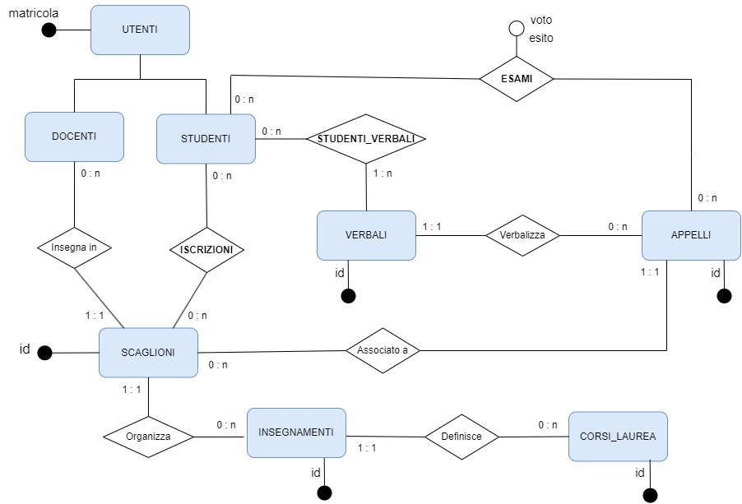
Conceptual database model

Slide 9
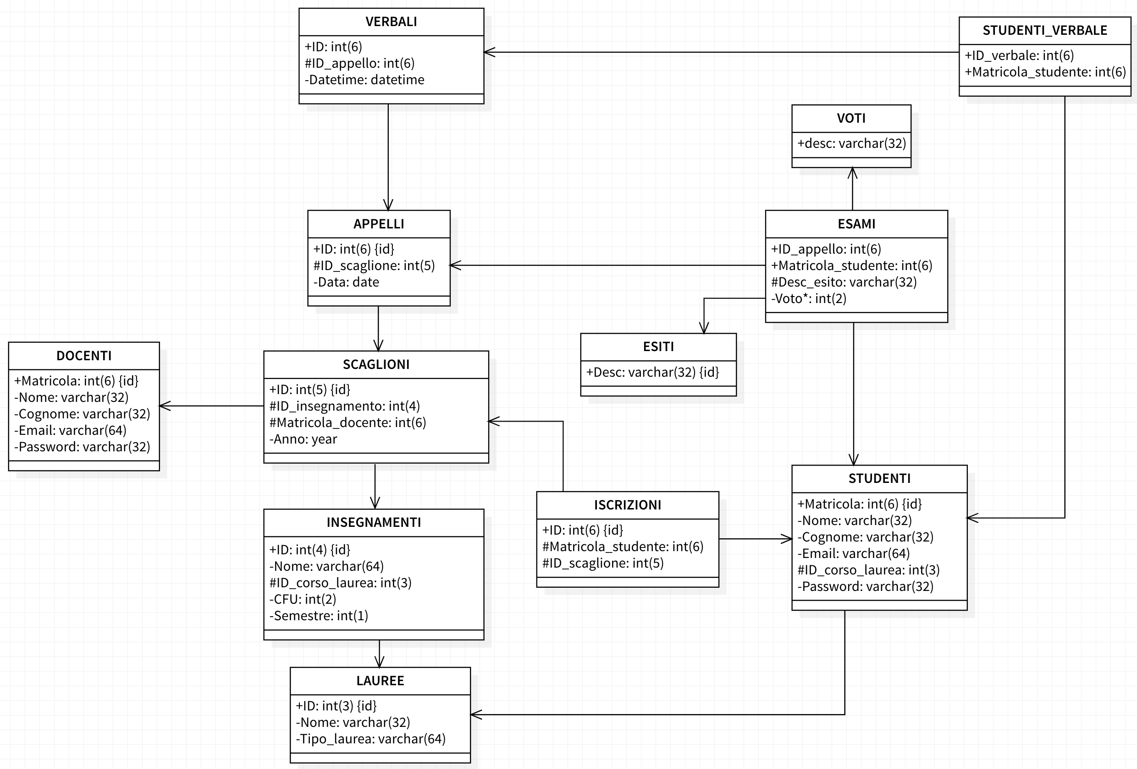
Logical database model
Lauree
Insegnamenti
Docenti
Studenti
Scaglioni
Iscrizioni
Appelli
Esiti
Voti
Esami
Verbali
Studenti_verbali

Slide 10
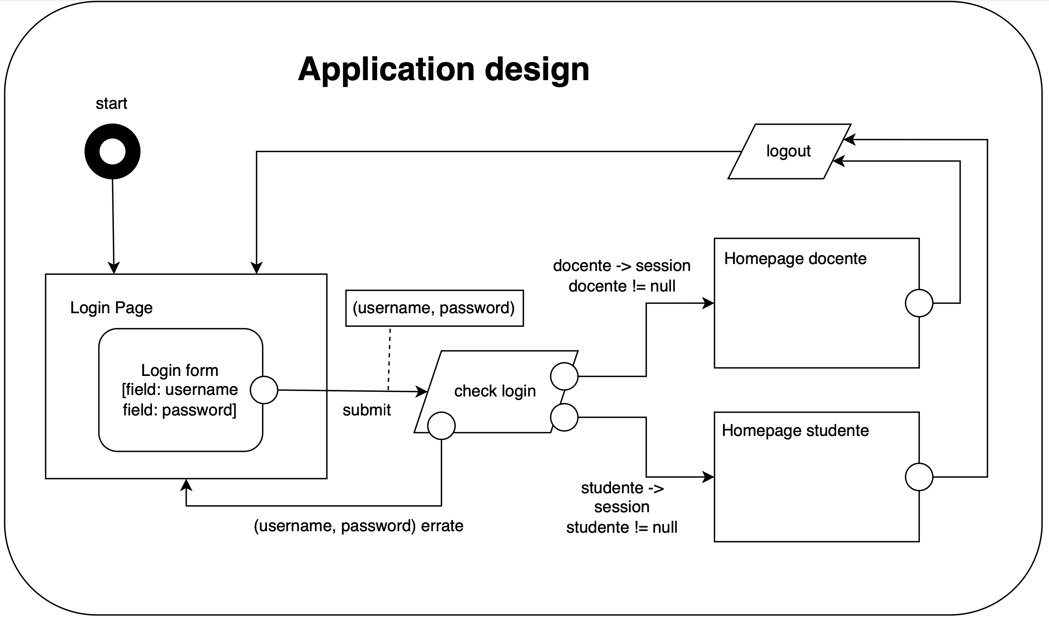
Behavioural diagrams

Slide 11
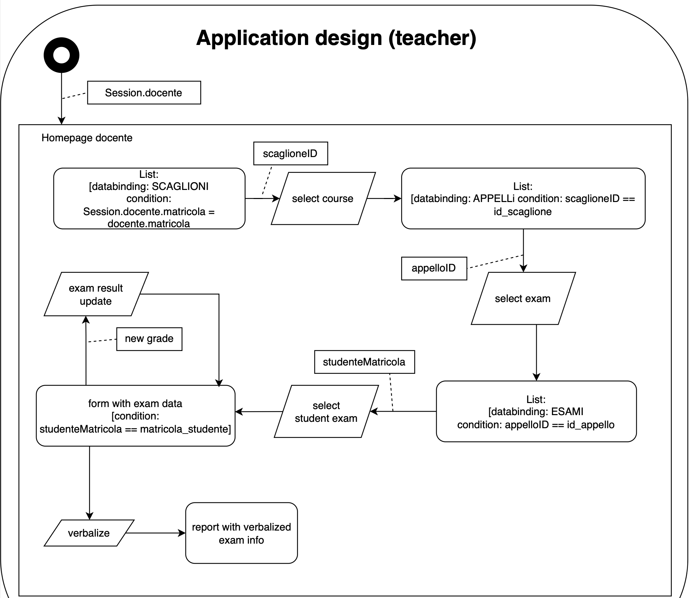
Behavioural diagrams - teacher

Slide 12
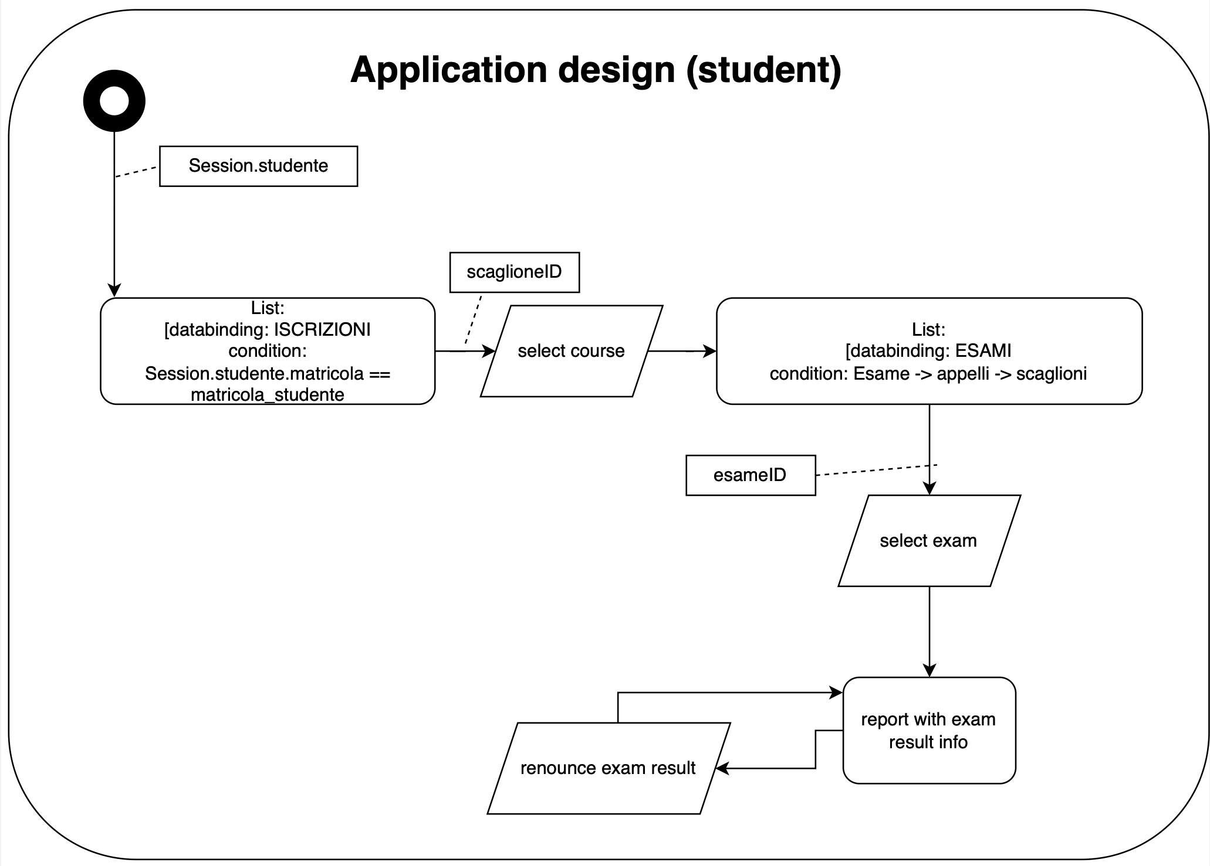
Behavioural diagrams - student

Slide 13
Specification completion
Login page is the same for every user and automatically selects the correct homepage.
Every exam session can have more reports.
Teachers are not able to create empty reports: at least one exam has to be reported.
Both teacher and student homepages have “logout” buttons and the remaining pages have “back” buttons
Control checks for user authentication are executed during operation.

Slide 14
Components - 1
Data Access Objects (Classes)
AppelloDAO
getAppelliByScaglione(id_scaglione)
getAppelliByStudenteScaglione(matricola, idScaglione)
getAppelloById(id)
appelloBelongsToTeacher(id_appello, docente)
DocenteDAO
getDocenteByMatricola(matricola)
loginDocente(matricola, password)
getScaglioni(matricola)
getDefaultScaglione(matricola)
IscrizioniDAO
isStudenteInScaglione(idScaglione, studente)
LaureaDAO
getLaurea(id)
Model objects (Beans)
Appello
Docente
Esame
Iscritto
Laurea
Scaglione
Studente
Verbale

Slide 15
Components - 2
ScaglioneDAO
getScaglioneById(id)
getScaglioniByMatricolaDocente(matricola)
scaglioneBelongsToTeacher(id_scaglione, docente)
StudenteDAO
getStudente(matricola)
getCourseEnrollment(matricolaStudente)
getExams(matricolaStudente, idScaglione)
loginStudente(matricola, password)
getVotiStudentiFromId_verbale(id_verbale)
VerbaleDAO
getVerbaliById_appello(id_appello)
getVerbale(id)
createEmptyVerbale(id_appello)
populateStudentiVerbale(verbale)
verbaleBelongsToTeacher(idVerbale, docente)
Data Access Objects (Classes)
EsameDAO
getEsame(matricola_studente, id_appello)
getEsamePubblicato(matricola_studente, id_appello)
getEsamiByAppello(id_appello)
getEsamiNonInseritiByAppello(id_appello)
getEsamiByIdVerbale(id_verbale)
rifiuta(idAppello, matricola)
changeGrade(idAppello, matricola, voto)
pubblica(idAppello)
verbalizza(idAppello)
adjustRifiutatiGrade(idAppelo)
gradePublished(idAppello matricola)
studentBelongsToAppello(idAppello, studente)
gradeCanBeRefused(idAppello, studente)
isGradeValid(grade)
getMatricoleWithStatePubblicato(id_appello)

Slide 16
Components - 3
Teacher Controllers
AssignGrade
AssignMultGrade
GetAppelliByScaglione
GetDocente
GetEsame
GetEsamiByAppello
GetVerbaliInfoByIdVerbale
GetVerbaliByIdAppello
GoToTeacherHP
Pubblica
Verbalizza
Student Controllers
ExamInfo
GetAppelli
GetEsito
GetStudente
GoToStudentHP
Rifiuta
Controllers (servlets)
CheckLogin
Logout
Views (templates)
index
ErrorPage
HomepageDocente
HomepageStudente
Script (JavaScript)
HomepageDocenteIIFE
HomepageStudenteIIFE
sort
utils

Slide 17
Components - 4
Appelli
reset()
show(scaglioneid)
update(appelliToShow)
showContent(isValid)
Script HomepageDocente.js
PageOrchestator
start()
refresh(id_scaglione)
showEsami(id_appello)
showFormEsame(idAppello, matricolaStudente)
showVerbali(idAppello)
showVerbaleInfo(idVerbale)
showInserimentoMultiplo(idAppello)
Scaglioni
addLinks()
Esami
reset()
init()
createSortTableLinks()
sortRows(col, comparatorType)
comparator(a, b, type)
createPubblicaBtnEvent()
createVerbalizzaBtnEvent()
createInserimentoPubblicoBtnEvent
show(esamiToShow)
showContent(isValid)
isEsameModifiable(esame)
createEditButton(row, idAppello, matricolaStudente)

Slide 18
Components - 5
VerbaleInfo
reset()
show(id_verbale)
update(verbaleInfoToShow)
InserimentoMultiplo
reset()
show(idAppello)
update(idAppello, esamiToShow)
init()
createAssegnamentoMultiploBtnEvent()
createCloseModalWindowBtnEvent()
createClickOutsideModalWindowEvent()
addMatricolaToAssign(matricola)
removeMatricolaToAssign(matricola)
FormEsame
reset()
show(idAppello, matricolaStudente)
update(esame)
init()
createAssegnaVotoBtnEvent()
Verbali
reset()
show(appelloid)
update(verbaliToShow)

Slide 19
Components - 6
Appelli
show(scaglioneid)
reset()
update(appelliArray)
createTd(row, date, id)
showError()
Script HomepageStudente.js
PageOrchestator
start()
updateScaglione(id_scaglione)
updateAppello(id_appello)
Scaglioni
addLinks()
Esito
show(idAppello)
showError(errorMessage)
reset()
rifiutaAction(event)
update(esito)
createTd(row, content)

Slide 20
Components - 7
Script sort.js
getCellValue(tr, idx)
createComparer(idx, asc)
Script utils.js
makeCalls(method, url, formElement, cback, reset)
createTD(row, content)
createLinkTD(row, content, key, showable)
createButtonTD(row, key, showable)
createCheckBoxTD(row, key, actionWhenChecked, actionWhenFreed)
createDetailTR(table, headerName, data)
emptyElementContent(tableBody)

Slide 21
Event mapping
Client-side |  |  | Server-side
Event | Action | Controller | Event | Action | Controller
index.html —> login form —> submit | Data check | makeCall(…) | POST username, password | Credential check | CheckLogin.java
HP Docente —> load | View’s structure setup | PageOrchestrator.start() | GET session.docente | Retrieve docente data | GetDocente.java
HP Docente —> scaglioni list —> Seleziona scaglione | Show appelli related to scaglione selected | showAppelli(…) | GET ID scaglione | Retrieve appelli list | GetAppelliByScaglione.java
HP Docente —> appelli list —> Seleziona appello | Show subscriptions and verbali related to exam selected | showEsami(…) showVerbali(…) | GET ID appello | Retrieve subscriptions and verbalis list | GetEsamiByAppello.java GetVerbaliByAppello.java
HP Docente —> appelli list —> Click header | Reorder table rows | sortRows(…) | / | / | /
HP Docente —> appelli list —> Modifica | Show form esame component | showFormEsame(…) | POST ID appello, matr. stud | Retrieve exam info | GetEsame.java
HP Docente —> form esame —> submit | Modify selected exam grade | showAppelli(…) | POST (new grade) | DB data entry following new grade entry | AssignGrade.java
HP Docente —> appelli list —> Verbalizza | Verbalize grades | showAppelli(…) | POST ID appello | DB data entry following verbalization | Verbalizza.java
HP Docente —> appelli list —> Pubblica | Publish grades | showAppelli(…) | POST ID appello | DB data entry following publication | Pubblica.java
HP Docente —> appelli list —> Ins. multiplo | Show multiple grade entry panel | showInserimentoMultiplo(…) | GET ID appello | Retrieve exams with state = “Non inserito” | GetEsamiByAppello.java
HP Docente —> verbali list—> select verbale | Show selected verbale data | showVerbaleInfo(…) | GET ID verbale | Retrieve selected verbale data | GetVerbaleInfoByIdVerbale.java
HP Docente —> ins. mult. panel—> Submit | Assigned multiple unassigned grades | showAppelli(…) | POST (new grades) | DB data entry following multiple grade entry | AssignMultGrade.java

Slide 22
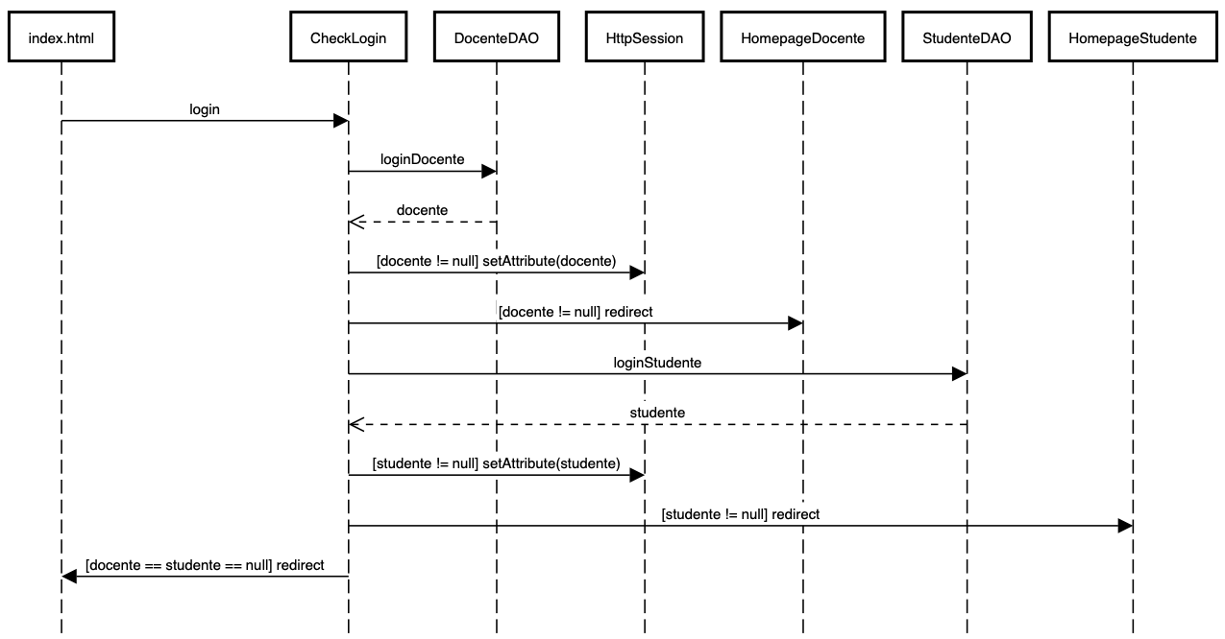
Login

Slide 23
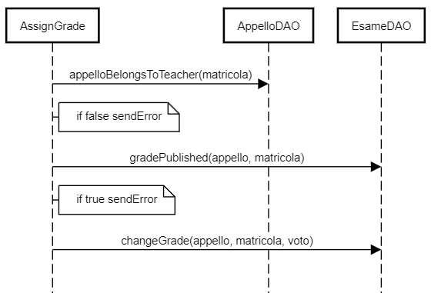
Assign Grade docente

Slide 24
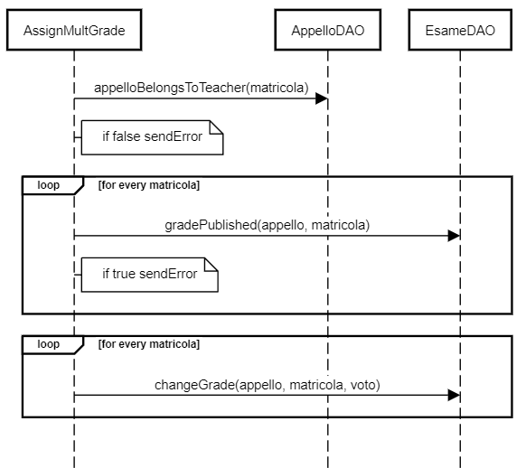
Assign Mult Grade docente

Slide 25
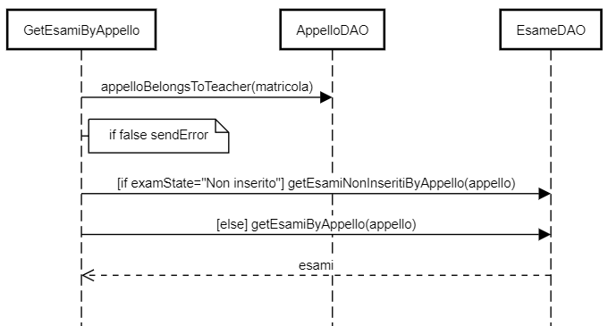
GetEsamiByAppello docente

Slide 26
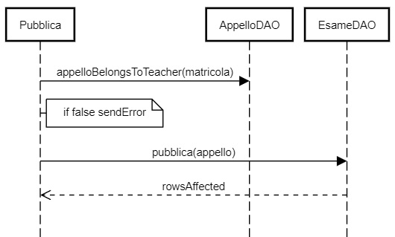
Pubblica docente

Slide 27
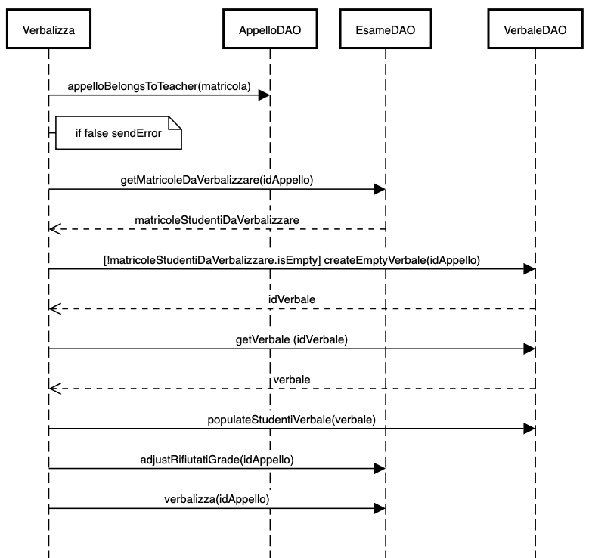
Verbalizza docente

Slide 28
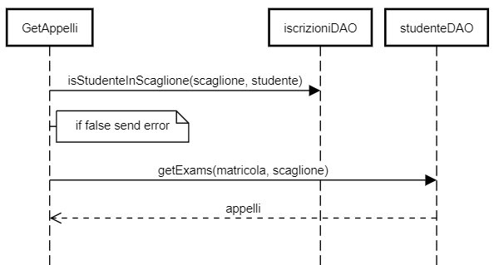
GetAppelli studente

Slide 29
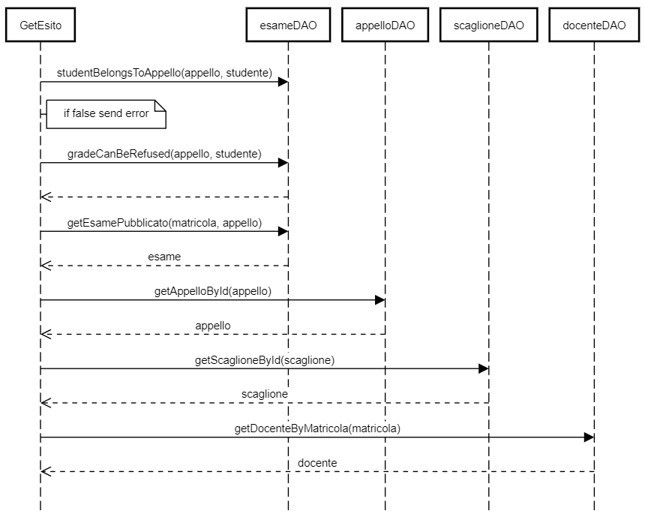
GetEsito studente

Slide 30
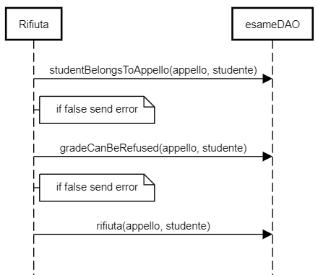
Rifiuta studente

Slide 31
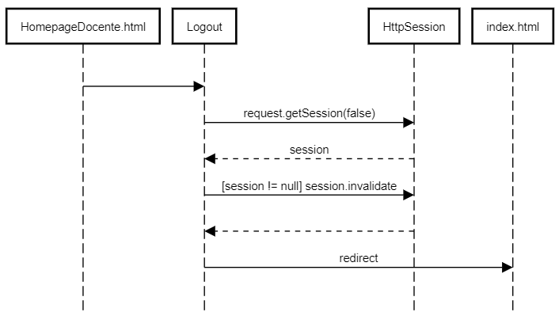
Logout

